Slide 1
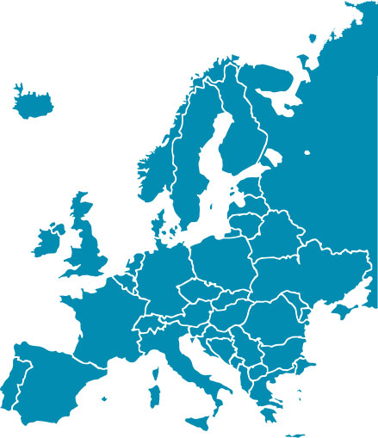
¿QUÉ CARACTERÍSTICAS TIENE UN PAÍS EUROPEO QUE APUESTA POR LA ENERGÍA SOLAR FOTOVOLTAICA?
¿Dependen exclusivamente de la irradiación horizontal global (GHI)? ¿O encontramos más parámetros?
¿Dependerá del tipo de población?
Habitantes / km2
Nivel de educación
Esperanza de vida
Actividad profesional
¿Dependerá del clima?
Precipitaciones medias
¿Dependerá de la superficie del país?
Superficie km2
Superficie verde

